Slide 1
NU Convention sur la diversité biologique,
7-19 décembre 2023
Dr Hendrik Segers
Point focal national pour la convention sur la diversité biologique,
Institut royal des sciences naturelles de Belgique

Slide 2
CBD COP 15
15^{ième} Conférence des Parties de la Convention sur la biodiversité
10ème Conférence des Parties siégeant en tant que réunion des Parties au Protocole de Cartagena sur la prévention des risques biotechnologiques
4^{ième} Conférence des Parties siégeant en tant que réunion des Parties au Protocole de Nagoya sur l'accès aux ressources génétiques et le partage juste et équitable des avantages découlant de leur utilisation

Slide 3
Résultats: un paquet de décisions
Cadre Mondial de la biodiversité de Kunming à Montréal
Cadre de suivi du cadre mondial de la biodiversité de Kunming-Montréal (monitoring framework)
Mécanismes de planification, de suivi, d’établissement de rapports et d'examen
Renforcement et création des capacités et coopération technique et scientifique
Mobilisation des ressources
Information de séquençage numérique sur les ressources génétiques (DSI)
(en total, 34 decisions)
Notes:
“Rien n’est convenue jusqu’à ce que tout soit convenue”
<numéro>

Slide 4
Résultats: un paquet de décisions
Cadre Mondial de la biodiversité de Kunming à Montréal
Cadre de suivi du cadre mondial de la biodiversité de Kunming-Montréal (monitoring framework)
Mécanismes de planification, de suivi, d’établissement de rapports et d'examen
Renforcement et création des capacités et coopération technique et scientifique
Mobilisation des ressources
Information de séquençage numérique sur les ressources génétiques (DSI)
(en total, 34 decisions)
Notes:
“Rien n’est convenue jusqu’à ce que tout soit convenue”
<numéro>

Slide 5
Cadre Mondial de la biodiversité de Kunming à Montréal
4 objectifs à long terme pour 2050 liés à la Vision 2050 pour la biodiversité:
Vivre en harmonie avec la nature
“d’ici à 2050, la diversité biologique est valorisée, conservée, restaurée et utilisée avec sagesse, en assurant le maintien des services fournis par les écosystèmes, en maintenant la planète en bonne santé et en procurant des avantages essentiels à tous les peoples”

Slide 6
4 objectifs, 23 cibles:
Obj. A (la conservation de la diversité biologique):
l’intégrité, la connectivité et la résilience de tous les écosystèmes sont assurés;
l'extinction d'origine humaine des espèces menacées est stoppé;
la diversité génétique au sein des populations d'espèces sauvages et domestiquées est maintenue
CIBLE 3
Faire en sorte et permettre que, d'ici à 2030, au moins 30 % des zones terrestres, des eaux intérieures et des zones côtières et marines… soient effectivement conservées et gérées …

Slide 7
4 objectifs, 23 cibles:
Obj. B (l’utilisation durable de la biodiversité):
La biodiversité est utilisée et gérée de manière durable et les contributions de la nature aux populations, y compris les fonctions et les services des écosystèmes, sont valorisées, maintenues et renforcées, et celles qui sont en déclin sont restaurées.
CIBLE 12
Accroître sensiblement la superficie, la qualité et la connectivité des espaces verts et bleus dans les zones urbaines et densément peuplées, ainsi que l'accès à ces espaces et les avantages qu'ils procurent de manière durable, …

Slide 8
4 objectifs, 23 cibles:
Obj. C. (le partage juste et équitable des avantages découlant de l'utilisation des ressources génétiques)
Les avantages monétaires et non monétaires découlant de l'utilisation des ressources génétiques et de l'information de séquençage numérique sur les ressources génétiques sont partagés de manière juste et équitable, … et augmentent considérablement d'ici à 2050,
CIBLE 13
Prendre des mesures … pour assurer le partage juste et équitable des avantages découlant de l'utilisation des ressources génétiques et des informations de séquençage numérique sur les ressources génétiques, … et faciliter un accès approprié aux ressources génétiques, et d'ici à 2030, faciliter une augmentation significative des avantages partagés, ….

Slide 9
4 objectifs, 23 cibles:
Obj. D. (Mobilisation des ressourses)
Des moyens de mise en œuvre adéquats, … afin de mettre pleinement en œuvre le Cadre mondial de la biodiversité de Kunming à Montréal, sont garantis et équitablement accessibles à toutes les Parties,
CIBLE 19
…
a) augmentant le total des ressources financières internationales liées à la biodiversité provenant des pays développés, …, vers les pays en développement, …, pour atteindre au moins 20 milliards de dollars par an d'ici à 2025, et au moins 30 milliards de dollars par an d'ici à 2030 ;

Slide 10
Renforcement et création des capacités et coopération technique et scientifique
Cadre stratégique à long terme pour le renforcement et la création des capacités;
Mécanismes pour renforcer la coopération technique et scientifique en appui au cadre mondial de la biodiversité de Kunming-Montréal

Slide 11
Mobilisation des ressources
Stratégie de mobilisation des ressources
Plans nationaux de financement
Mesures de soutien à l’intensification et l’harmonisation des mesures d’incitation au titre de l’article 11 de la Convention
Fonds du cadre mondial pour la biodiversité
Revue de la stratégie de mobilisation des ressources

Slide 12
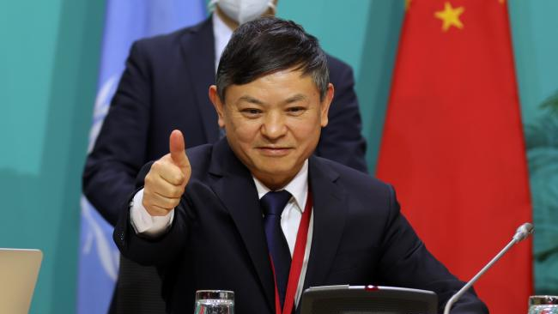

Slide 13
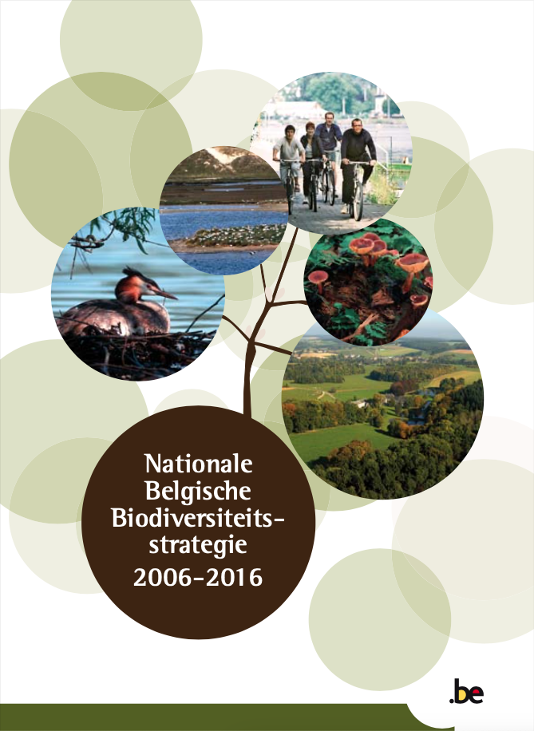
L’outil d’implémentation: la stratégie et plan d’action nationale
La stratégie nationale belge pour la biodiversité
Initié en juin 2000 par la Conférence interministérielle de l’environnement (CIE) mise à point par le Groupe directeur ”Convention Biodiversité"
Approuvé par la CIE le 26 octobre 2006
Notes:
Un effort collaborative par toutes les autorités compétentes au niveau régional et fédéral, des scientifiques et des ONGs
Implémentée par toutes les acteurs pertinents les autorités régionales, fédérales et locales, les communautés, les acteurs pour la conservation de la biodiversité, d’autres secteurs, les institutions scientifiques, les ONGs, et d’autres acteurs impliqués).
<numéro>

Slide 14
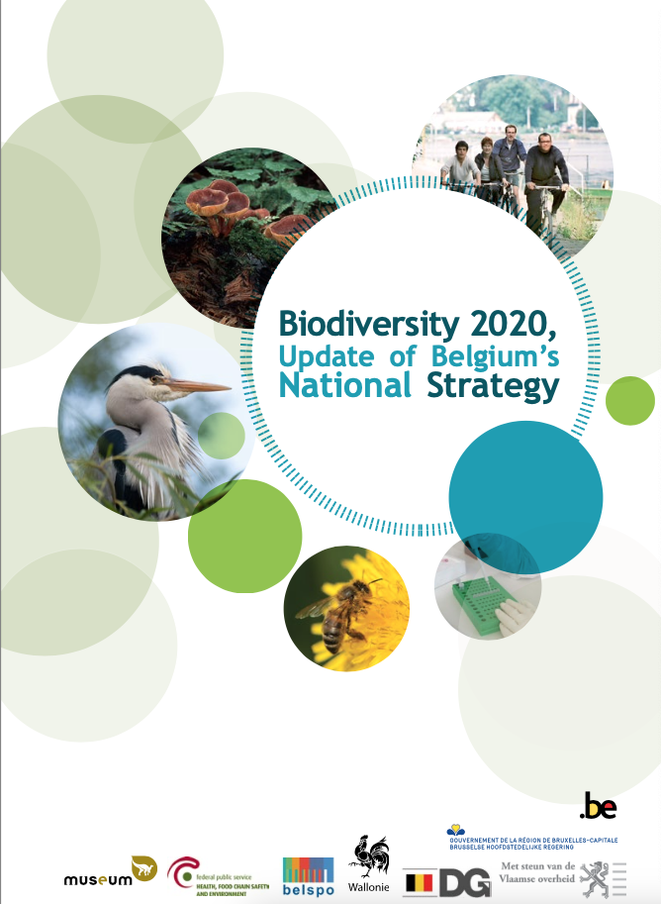
Actualisation
Biodiversité 2020, Actualisation de la stratégie nationale de la Belgique
mars 2012: décision d’actualiser la stratégie nationale afin de le faire correspondre avec l’objectif 2020, approuvé par le CIE le 13 novembre 2013
? Biodiversité 2030
Mise à jour de la stratégie afin de le faire correspondre avec la stratégie biodiversité 2030 de l’UE et le K-M cadre mondial de la biodiversité de Kunming à Montréal (délai: COP 16, 2024)
Rapportage: 2026 et 2029*
Notes:
*CBD/COP/15/L.27
<numéro>

Slide 15
